Slide 1
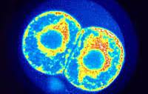
El Ciclo Celular: Mitosis y Meiosis
¿Cómo se reproducen nuestras células?

Slide 2
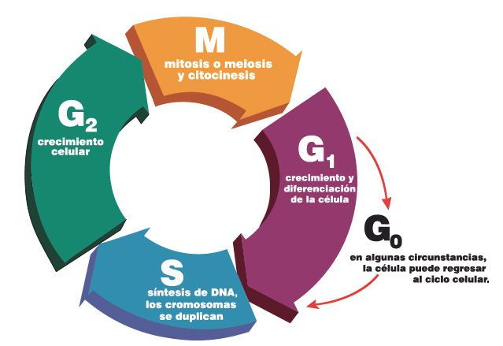
El ciclo celular
Es la "vida" de una célula desde que nace hasta que se divide.
Interfase
La célula crece y duplica su ADN (se prepara).
Fases principales.
Fase M (División): Mitosis o Meiosis.

Slide 3
Interfase.
Se divide en tres fases principales:
Fase G1 (Crecimiento): La célula aumenta su tamaño, sintetiza proteínas y produce nuevos orgánulos. Es un periodo de alta actividad metabólica.
Fase S (Síntesis): Es el momento crítico donde ocurre la replicación del ADN. Al finalizar, la célula tiene dos copias idénticas de su material genético (cromátidas hermanas).
Fase G2 (Preparación final): La célula continúa creciendo ligeramente y sintetiza las estructuras necesarias para la división, como los microtúbulos que formarán el huso mitótico. Se verifica que el ADN no tenga errores antes de pasar a la fase M (mitosis).

Slide 4
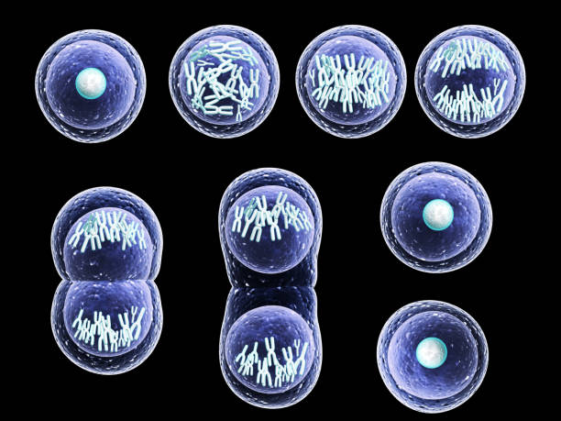
FASE M: División Celular
Mitosis o Meiosis.
Mitosis (División del Núcleo)
Se subdivide en 4 etapas clave:
Profase: El ADN se condensa en cromosomas. Desaparece la envoltura nuclear y se forma el huso mitótico.
Metafase: Los cromosomas se alinean perfectamente en el ecuador de la célula (placa metafásica).
Anafase: Las cromátidas hermanas se separan y son arrastradas hacia los polos opuestos de la célula.
Telofase: Se forman dos nuevos núcleos. El ADN se descondensa y reaparece la membrana nuclear.

Slide 5
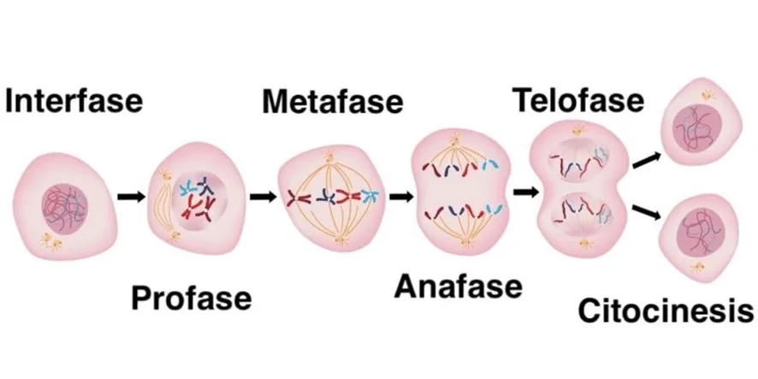

Slide 6
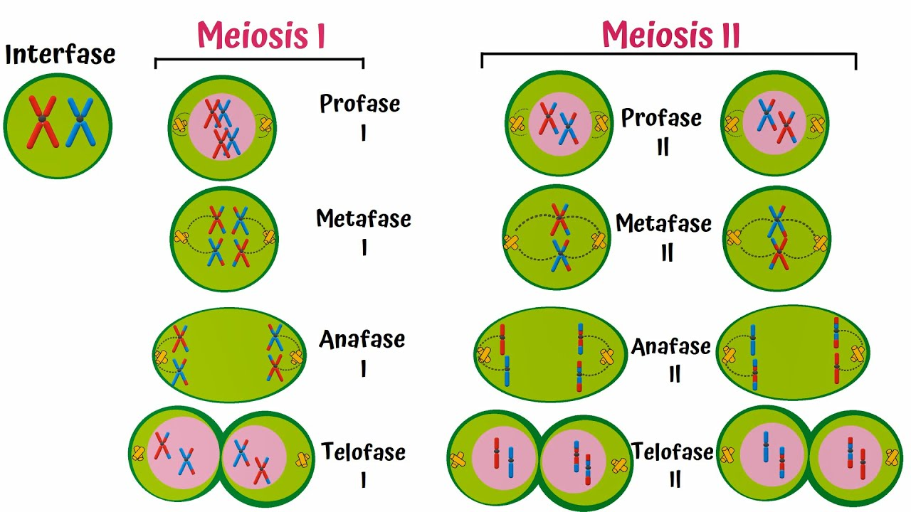
Meiosis I.
Meiosis I (Fase Reductiva)
Profase I: Los cromosomas homólogos se aparean (sinapsis) e intercambian fragmentos de ADN (entrecruzamiento).
Metafase I: Los pares homólogos se alinean en el centro de la célula.
Anafase I: Los cromosomas homólogos se separan hacia polos opuestos, reduciendo el número a la mitad.
Telofase I: Se forman nuevas membranas nucleares y la célula se divide en dos.

Slide 7
Meiosis II.
Resultado Final:
Cantidad: 4 células hijas.
Genética: Son haploides (n) y genéticamente distintas entre sí.
Propósito: Crear gametos (óvulos o espermatozoides) listos para la fecundación.
Profase II Preparación: Los cromosomas se condensan; no hay cruce de genes.
Metafase II Alineación: Los cromosomas se sitúan en el centro en una sola fila.
Anafase II Separación: Las cromátidas hermanas se separan hacia los polos.
Telofase II Cierre: Se forman los núcleos y el citoplasma se divide (citocinesis).

